Slide 1
5. ÜNİTE: TEMEL DEĞERLERİMİZ
1
Toplumumuzu Birleştiren Temel Değerler
2
Dinî Bayramlar, Önemli Gün ve Geceler

Slide 2
1
Toplumumuzu Birleştiren Temel Değerler
Bir toplumda değerler neden var?

Slide 3
Dini Değerler
Adalet
Merhamet
Dinin etkilediği değerler
Dayanışma
Doğruluk
Dürüstlük
Misafirperverlik
Yardımlaşma

Slide 4
______________ ibadeti birlik ve beraberlik değerlerini pekiştirir.
Cümlelerdeki boşlukları dolduralım.
______________ ibadeti yardımlaşma ve dayanışma değerlerini pekiştirir.

Slide 5
Namaz, oruç hac ibadeti birlikteliğe katkı sağlar.
Zekat, sadaka, iftar paylaşma ve dayanışma
Dinin ve dinî değerlerin toplumsal kaynaşmaya, birlik ve bütünleşmeye birçok katkısı vardır.
Dini bayram ve geceler birlik ve beraberlik
Dinî değerler, emir ve öğütler sayesinde toplumda sevgi, saygı, birlik ve kardeşlik
Hz. Peygamber (s.a.v.) sevgisi bizleri birbirimize bağlaması

Slide 6
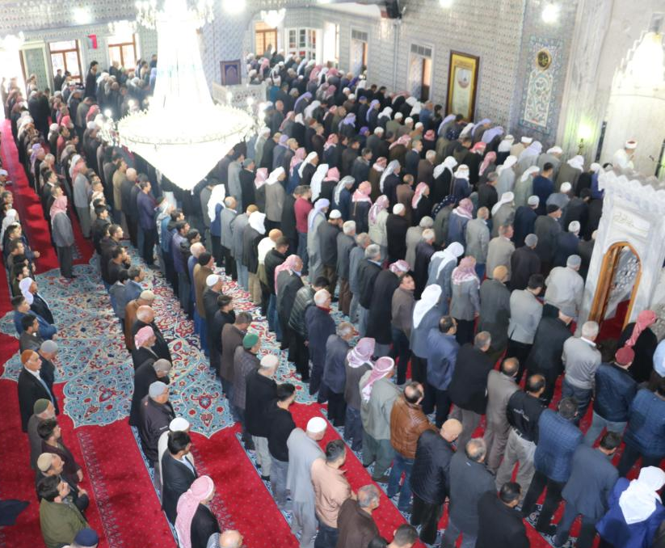
Namaz ibadeti birlik ve beraberliği pekiştiren bir ibadettir.

Slide 7
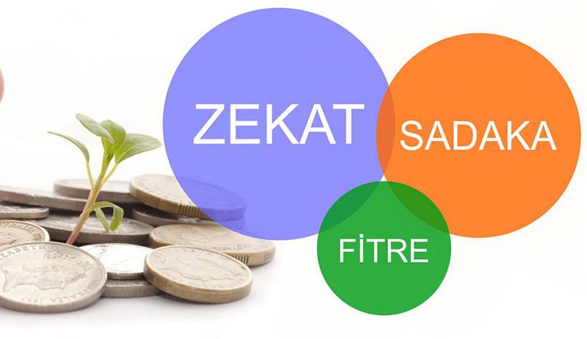
Zekat, sadaka ve infak yardımlaşma ve dayanışmayı pekiştiren bir ibadettir.

Slide 8
Peygamber ve Ehl-i Beyt Sevgisi
Bayrak ve İstiklâl Marşı Sevgisi
Toplumumuzu Birleştiren Temel Değerler
Vatan ve Millet Sevgisi
Şehit ve Gazilerimize Sevgi ve Saygı

Slide 9
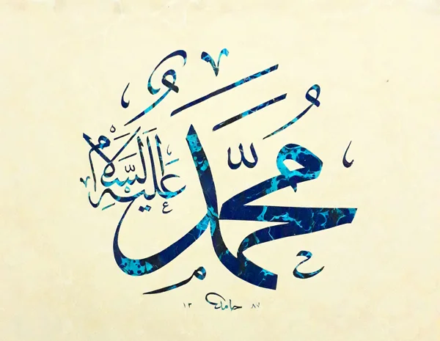
1
Peygamber ve Ehl-i Beyt Sevgisi
Toplumumuzda Muhammed, Mustafa, Ali, Ayşe, Fatma gibi isimlerin çok olmasının sebepleri ne olabilir?

Slide 10
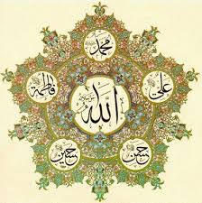
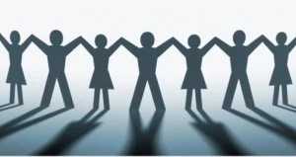
Toplumumuzu birleştiren temel değerlerden biri, Peygamber Efendimiz’e (s.a.v.) ve onun ehl-i beytine duyulan sevgidir.

Slide 11
Ehl-i Beyt (Hz. Peygamber’in ailesi)
Ehli Beyt (ev halkı) Muhammed'in ve ailesi için kullanılır.
Ehl-i beyt; Hz. Peygamber’in (s.a.v.) kızı Hz. Fâtıma (r.a.), damadı Hz. Ali (r.a.) ve torunları Hz. Hasan (r.a.) ile Hz. Hüseyin’den (r.a.) oluşmaktadır.

Slide 12
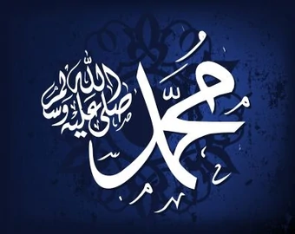
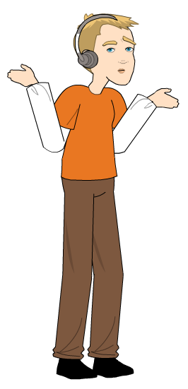
Türkler Hz. Muhammed’e (sav) ve ehl-i beytine sevgilerini nasıl göstermişlerdir?

Slide 13
Sünnet Kur’an-ı Kerim’i açılar.
Türkler Hz. Muhammed’e (sav) ve ehl-i beyt olan sevgileri
Peygamberimiz’in (s.a.v.) adlarından Ahmet, Mahmut ve Mustafa’yı da çocuklarına vermeleri
Kültürümüzde gül, Hz. Peygamber (s.a.v.) sevgisinin sembolü olması
Hz. Muhammed ve Ehl-i Beyt
Sevgisi
Mevlit kandillerinin kutlanması, salavat, mevlitlerin okunması
Edebiyatımızda Peygamberimiz için şiirler, naatların yazılması.
Ehl-i beyt soyundan gelenlere saygı göstermişler, onları korumuşlar.

Slide 14
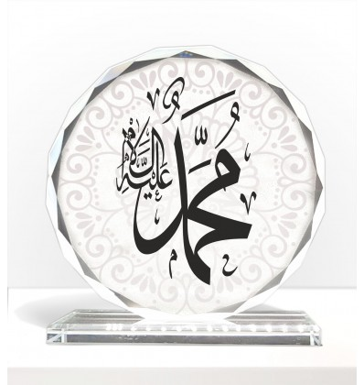
Milletimiz, Sevgili Peygamberimiz’in (s.a.v.) adı anıldığında salavat getirmeyi bir görev bilir. Çünkü Resulullah’ın (s.a.v.) adı anıldığında salavat getirmek, ona olan sevgi ve saygımızın bir gereğidir.
Peygamber sevgisi
“Sallallâhü aleyhi ve sellem”
“Allâhümme salli alâ seyyidinâ Muhammed”
“Es-salâtü vesselâmü aleyke ya Resûlallah” vb. ifadeleri söylemeye salavat getirmek denir.

Slide 15
Ehl-i Beyt sevgisi
Ehl-i Beytten olan Hz. Ali (r.a.), Hz. Fâtıma (r.a.), Hz. Hasan (r.a.) ve Hz. Hüseyin’in (r.a.) isimlerini çocuklara konması
Kültürümüzde Hz. Ali (r.a.) Allah’ın Arslanı olarak anılması

Slide 16
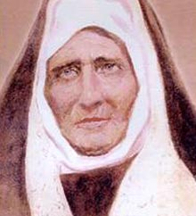
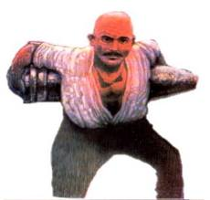
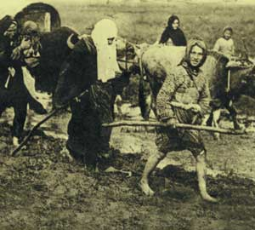
2
Vatan ve Millet Sevgisi
Verilen resimlerde vatanseverlikle ilgili neler vardır?

Slide 17
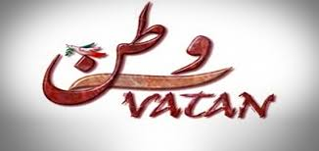
Vatan
Vatan bizim dünyaya gözlerimizi açtığımız yerdir. Havasını soluduğumuz, suyunu içtiğimiz, sebzesini ve meyvesini yediğimiz, toprakları üzerinde yaşadığımız, doğasını izlemeye doyamadığımız, kırlarında dolaştığımız, ırmaklarının şırıltısını dinlemekten zevk aldığımız, oyunlar oynadığımız yerdir. Vatan; annemizin, babamızın, akrabalarımızın, dostlarımızın bulunduğu yerdir.

Slide 18
3
Bayrak ve İstiklâl Marşı Sevgisi
Bayrak
Bayrak, bir milletin bağımsızlığının, birlik ve beraberliğinin sembolüdür.

Slide 19
1
Milletimizin birlik ve beraberliğinin sembolüdür.
2
Vatanımızın bağımsızlığını simgeler.
Bayrak ve Önemi
3
Bayrağımıza büyük saygı gösteririz.
3
Bayrağımız, üzerindeki kırmızı rengi şehitlerimizin kanından almıştır.

Slide 20
İstiklâl Marşımız
İstiklâl Marşımızın yazarı Mehmet Âkif Ersoy’dur.
1
2020
2
12 Mart 1921 tarihinde Mecliste kabul edildi.
İstiklâl Marşımızda aziz milletimizin bağımsızlık mücadelesi, egemenliğine olan düşkünlüğü heyecanlı ifadelerle anlatılır.
Millî marşımızda bayrak, hilal, yıldız, millet, vatan, hürriyet gibi millî değerler geçer.
3
4
İman, ezan, şehitlik, mabet, secde, Huda, cennet gibi manevi değerler

Slide 21
4
Şehit ve Gazilerimize Sevgi ve Saygı
Şehit
Gazi
Allah (c.c.) yolunda veya Allah’ın (c.c.) kutsal kabul ettiği din, vatan, namus, mal ve can güvenliği için savaşıp cihat ederken öldürülen mümin demektir.
Dinimiz, vatanımız, bayrağımız, kutsal değerlerimiz uğrunda yapılan savaşa katılan ve savaştan sağ dönen kişilere denir.

Slide 22
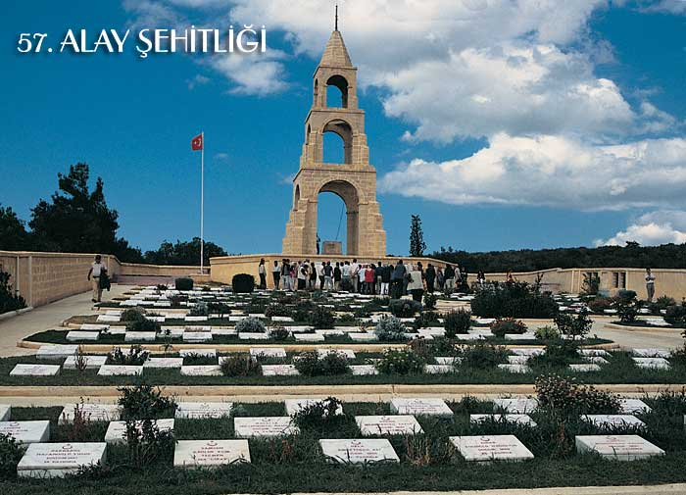
Milletimizin fertleri dinini, vatanını, bayrağını, mukaddes değerlerini korumak için çeşitli savaşlar yapmak zorunda kalmışlardır. Bu savaşlarda atalarımızdan birçok insan şehit düşmüştür.

Slide 23
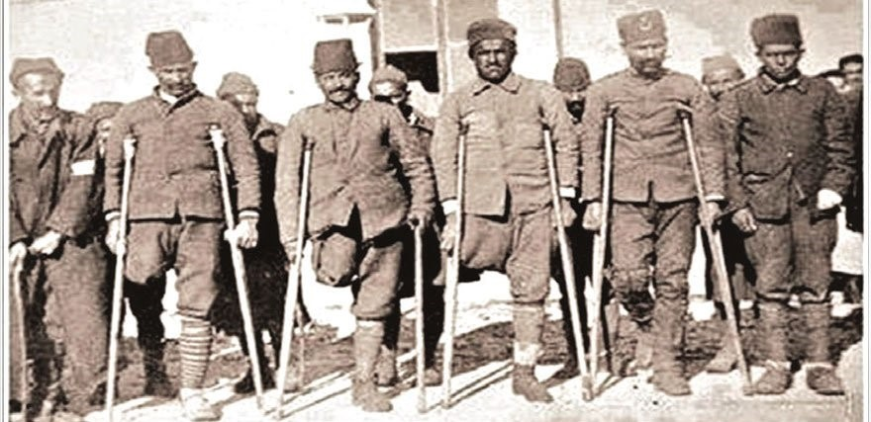
Hem şehitlerimiz hem de gazilerimiz bizim için çok önemlidir. Onlar, bu vatanı canları pahasına savunmuşlar, korumuşlar ve bize emanet etmişlerdir.

Slide 24
Etkinlik için tıklayınız
Etkinlik yapıyoruz

Slide 25
Dur yolcu! Bilmeden gelip bastığın
Bu toprak, bir devrin battığı yerdir.
Eğil de kulak ver, bu sessiz yığın
Bir vatan kalbinin attığı yerdir.
Bu ıssız, gölgesiz yolun sonunda
Gördüğün bu tümsek Anadolu’nda,
İstiklal uğrunda, namus yolunda
Can veren Mehmed’in yattığı yerdir.
Bu dizelerde;
I. gazilik,
II. bayrak,
III. şehitlik,
IV. bağımsızlık
temel değerlerinden hangilerine değinilmiştir?
MEB, Beceri Temelli Sorular
X
I ve II.
A
X
I ve III.
B
X
II ve IV.
C
✔
III ve IV.
D

Slide 26
Doğru Yanlış Soruları
1
Ehl-i beyt 3 kişiden oluşur.
D
Y
2
İbadetler, hem birey ile Allah arasında hem de inananlar arasında
birlikteliği sağlar.
D
Y
3
Şehit ve gazilik din, vatan, bayrak ve mukaddes değerleri
korumakla ilgili değerlerimizdir.
D
Y
4
Şehitlerimiz için Allah’tan (c.c.) rahmet dilemek, Kur’an okumak,
Fâtiha okumak başlıca görevlerimizdendir.
D
Y
5
İstiklal Marşımız 29 Ekim 1923 Mecliste kabul ediliştir.
D
Y
6
Dinimiz vatanı ve milletimizi sevmemizi ve korumamızı ister.
D
Y

Slide 27
MEB, Beceri Temelli Sorular
Aşağıdakilerden hangisi Hz. Peygamber’e ve ailesine duyulan sevginin toplumdaki yansımalarına örnek oluşturmaz?
X
Askerin “Mehmetçik” lakabıyla anılması
A
X
Hz. Peygamber’e ait kutsal emanetlerin korunması
B
✔
Ezanın sözlerinde Hz. Peygamber’in adına yer verilmesi
C
X
Çocuklara Fatma, Hasan ve Hüseyin isimlerinin verilmesi
D

Slide 28
MEB, Beceri Temelli Sorular
Dinin ve dinî değerlerin toplumsal kaynaşmaya, birlik ve bütünleşmeye birçok katkısı vardır.
Aşağıdakilerden hangisi metinde anlatılan durum kapsamında değerlendirilemez?
X
Dini bayramlarda akraba ziyaretleri yapmak
A
X
Ramazan aylarında iftar davetleri vermek
B
X
İhtiyaç sahibi olanlara yardım etmek
C
✔
İrademizin güçlenmesi için oruç tutmak
D

Slide 29
Hazırlayan
Mustafa YILDIRIM
DKAB Öğretmeni
Materyal Sitesi
Din dersi Materyal
ddm@dindersimateryal.com
www.dindersimateryal.com
Derslerinizde kullanmak için sunular üzerinde değişiklik yapabilirsiniz
Sunuları, kişisel web siteleri dışında diğer sosyal medya sitelerinde kaynak göstererek paylaşabilirsiniz.
Eba, zoom, whatsapp vb. uygulamalar ile sunuları öğrencilerinize gönderebilirsiniz.
Bitir
Görüş ve önerileriniz için tıklayınız

